Slide 1
다층 퍼셉트론 구성
정보컴퓨터공학과
권혁동

Slide 2
다층 퍼셉트론
컨볼루션 레이어
순환 신경망
향후 진행 방향

Slide 3
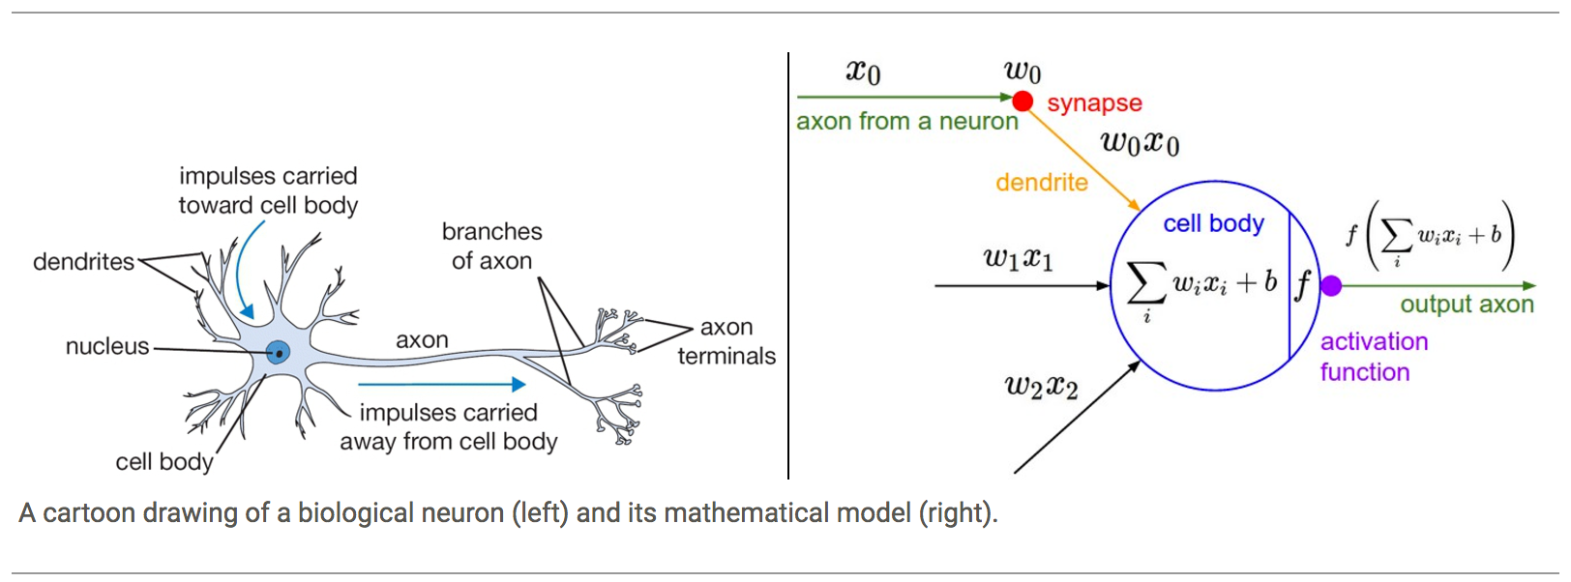
다층 퍼셉트론
인공지능의 뉴런은 인간의 신경계를 묘사
x: 신호의 양
w: 신호의 강도
x*w: 신호의 양과 강도가 곱해진 값
f: 신호의 양을 결정짓는 규칙 (= 활성화 함수)

Slide 4
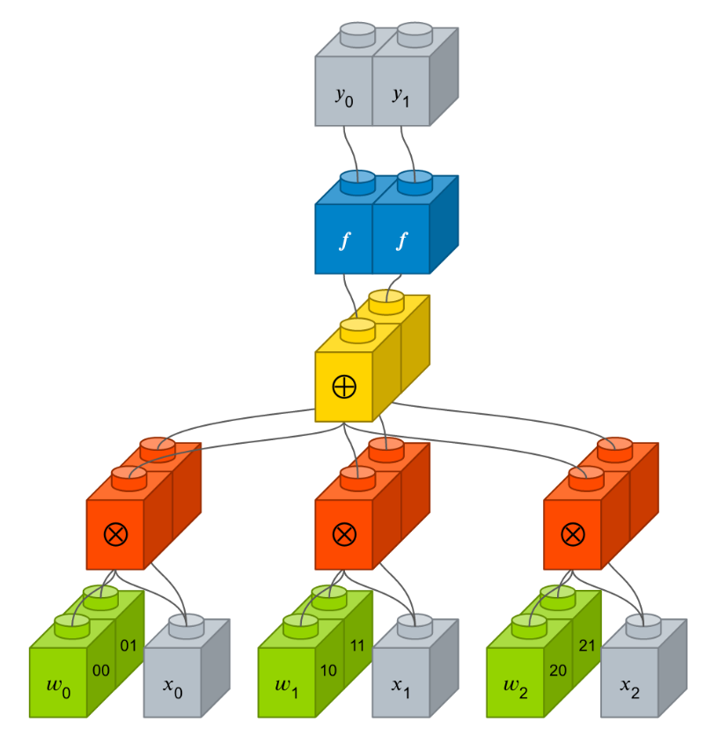
다층 퍼셉트론
초록: w
회색: x
노랑, 빨강: 연산자
파랑: 활성화 함수

Slide 5
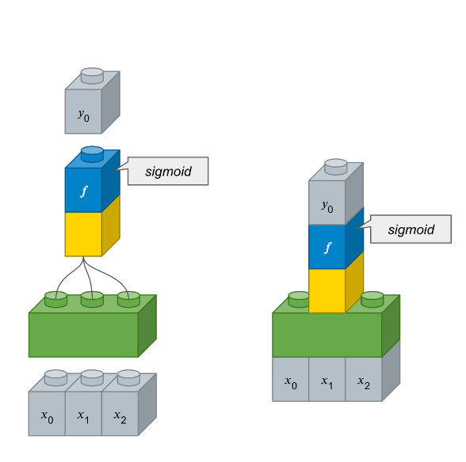
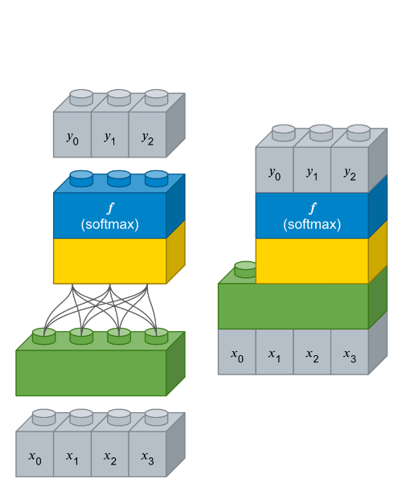
다층 퍼셉트론
입출력을 연결할 때는 Dense 레이어를 사용
입력 뉴런 수와 출력 뉴런 수에 상관 없이 연결 가능
Dense 레이어는 주로 출력층으로 많이 사용

Slide 6
다층 퍼셉트론
다층 퍼셉트론은 가장 기본적인 모델로 대부분 문제에 사용 가능
이진 분류
다중 클래스 분류
Dense 레이어를 사용하여 입력 값과 출력 값을 유연하게 연결

Slide 7
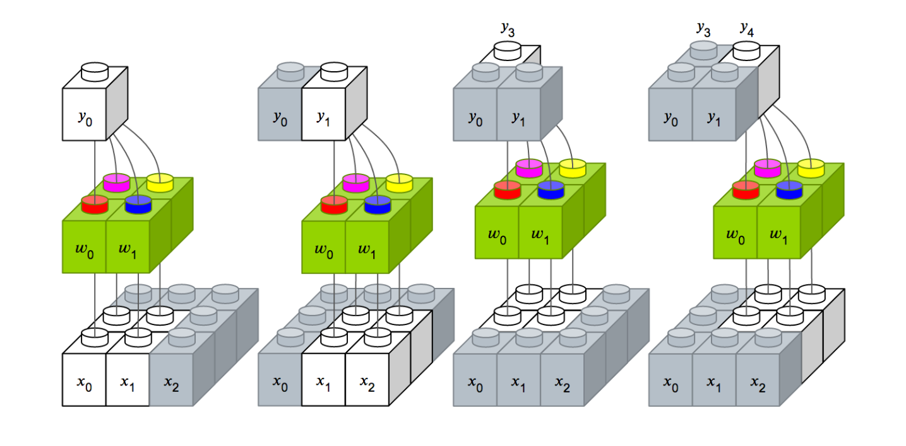
컨볼루션 레이어
컨볼루션 레이어는 필터를 통해 특징을 추출
주로 영상 인식에 쓰이고 Conv2D 레이어를 사용
필터가 이미지를 순회하면서 결과 값을 모아서 출력 생성
출력에 영향을 주는 부분은 제한적

Slide 8
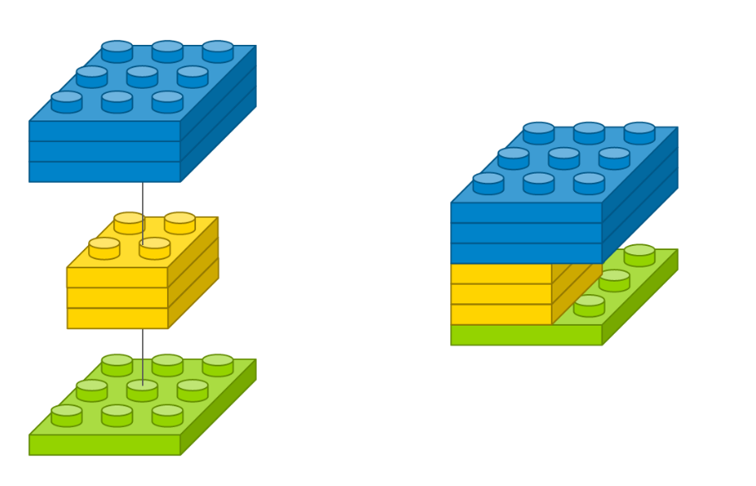
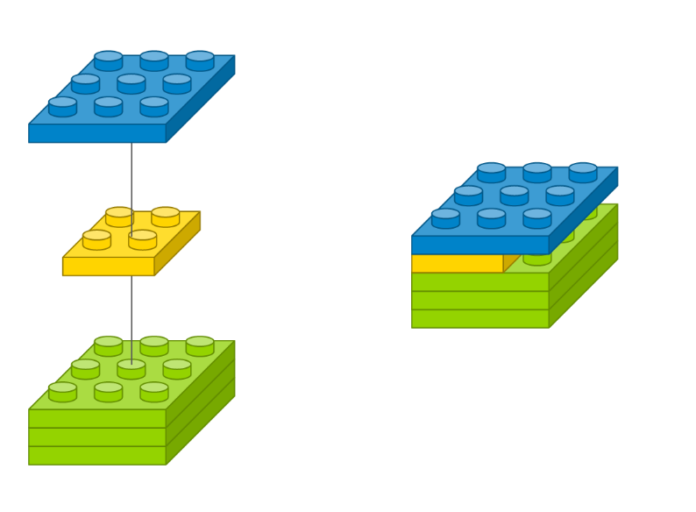
컨볼루션 레이어
입력 이미지의 채널과 필터의 수, 크기에 따라 가중치 수 결정
이미지: 3x3, 1개
필터: 2x2, 3개
가중치: 12개
출력 이미지: 3x3, 3개
이미지: 3x3, 3개
필터: 2x2, 1개
가중치: 12개
출력 이미지: 3x3, 1개

Slide 9
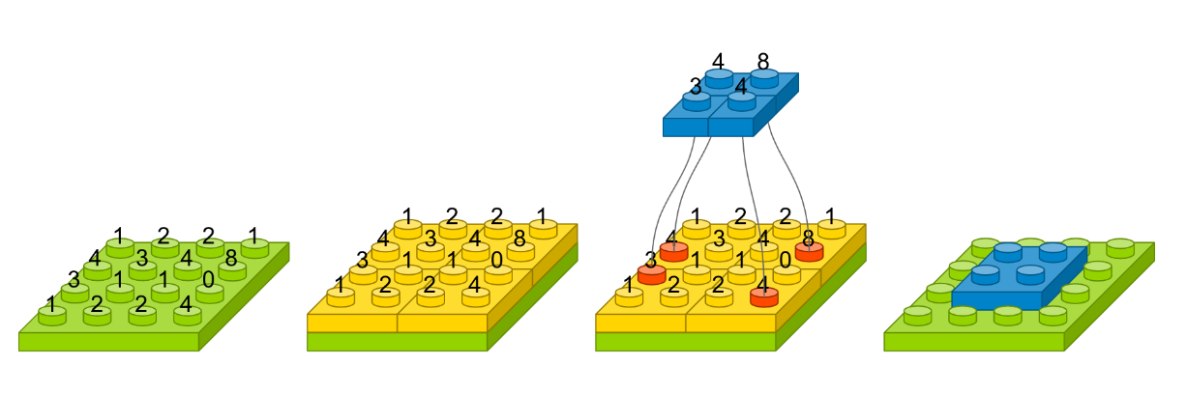

컨볼루션 레이어
맥스 풀링(Max Pooling)은 컨볼루션 레이어의 출력 이미지에 사용
출력 이미지의 특정 값을 추출하여 작은 크기의 출력을 생성
플래튼(Flatten) 레이어는 2차원 데이터를 1차원 형식으로 변환
맥스 풀링 레이어
플래튼 레이어

Slide 10
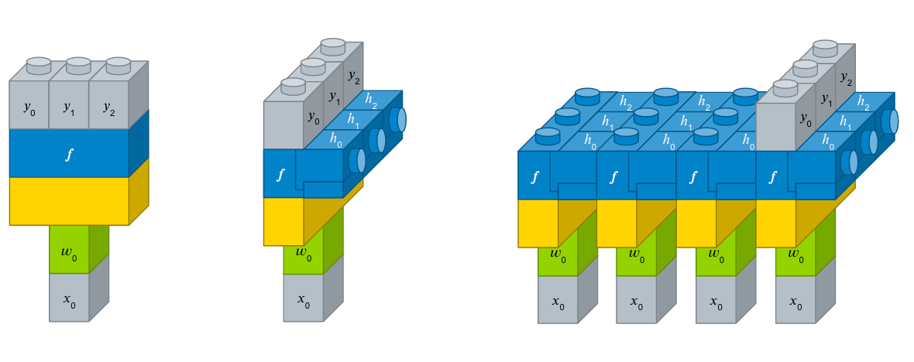
순환 신경망
시퀀셜 데이터에서 패턴을 인식하거나 의미 추론에 사용
시퀀셜(순차) 특성을 가지므로 단순한 레이어로 다양한 구성 가능

Slide 11
향후 진행 방향
딥러닝 라이브러리를 사용한 모델 작성
Tensorflow(Keras) 위주로
딥러닝 주제에 알맞은 라이브러리로 판단
모델의 학습 방법 습득
마스킹 관련 내용 정리

